Slide 1
Confinement quantique. LPOB101

Slide 2
Plan & bibliographie
L1/L2/L3
Application d’effet quantiques pour des particules confinées
Longueurs d’onde de Broglie thermique
ordre de grandeurs
d
a
Confinement quantique dans un puits
Le puits carré infini
puits harmonique
D’autre types de puits: intérêt et application
Le livre ALD
le livre LLC
le livre

Slide 3
I) 1) Longuerus de Broglie thermique
De Broglie lambda = h/p
Ec= p^2/2m ~KbT
-> longeur thermique = h/ sqrt(mKbT)
>L classique
<L quantique

Slide 4
I) 2) Ordre de grandeur
Air à T =300K
lambda_th=0,05nm
l_aire = 1/sqrt(n_aire) =5mm
donc OK
Cristale parfait
lambda_th =
quantique
On joue donc sur T ou n pour avoir des effet quantique

Slide 5
I) 3)

Slide 6
I) 4)

Slide 7
II)1)Puits carré infini
Explication du problème : Eq de schrodinger + allure potentiel et calcule des solution pour phi
phi = Asin(kL)
K -> k=npi/L n entier non nul positif
A -> la condition de normalisation
En
E0 dif de 0 > Vmin

Slide 8
II) 2) puits harmonique

Slide 9
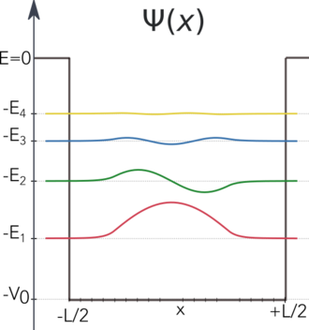
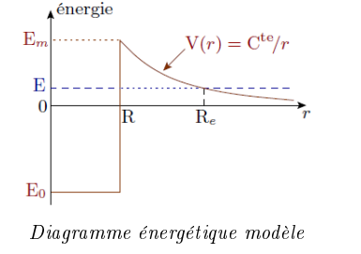
II) 3)D’autre types de puits: intérêt et application
Potentiel fini -> a base énergie on se rapproche d’un puit infini
Potentiel qui lies les neutrons et les protons
Potentiel carré uche de semi conducteur
Puits harmonique: pas simple à résoudre mais: 1) Emin dif de 0 2)ecart = h comme le puits infinie
Double puits: 1) modélisation de lisaison chimique 2) hamoniac
Boîte quantique 2D:
Boîte quantique 3D:

Slide 10
II) 4)

Slide 11
III)1)

Slide 12
III) 2)

Slide 13
III) 3)

Slide 14
III) 4)

Slide 15
Approfondire

